Slide 1
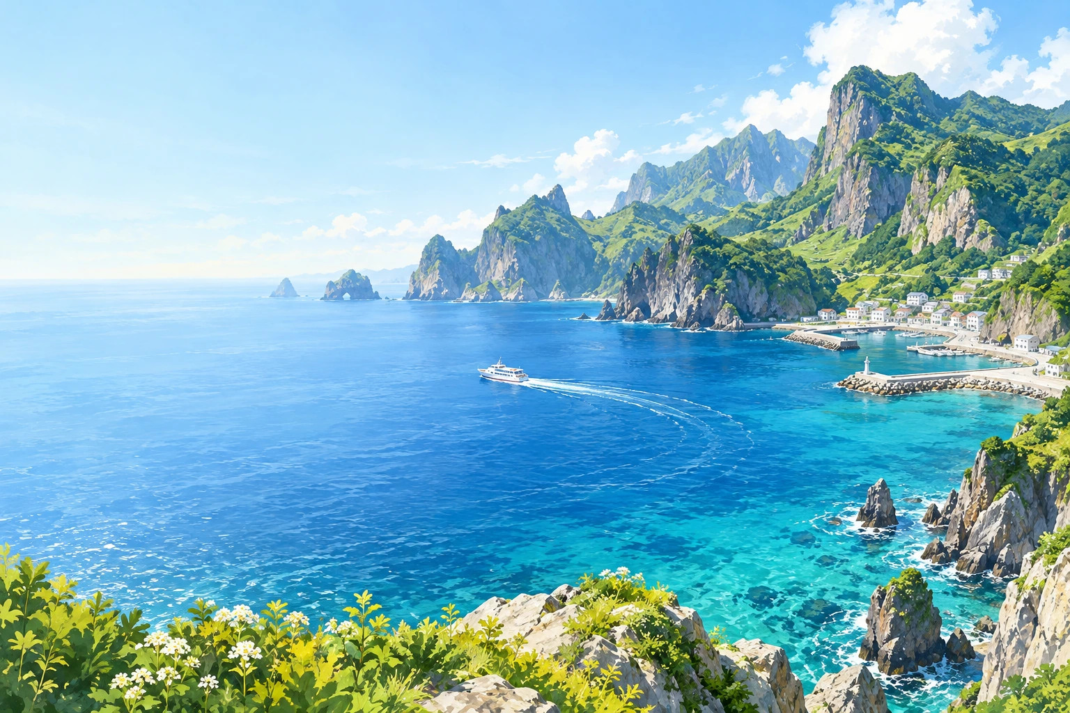
울릉마블
같은 섬,
서로 다른 여행
울릉도와 독도를 여행하는 보드게임
4–8명 · 7라운드
울릉마블
01
Notes:
울릉마블은 울릉도와 독도를 여행하며 점수를 모으는 보드게임입니다. 같은 주사위가 나와도 누구는 산으로, 누구는 맛집으로 향합니다. 어디에서 멈추고 무엇을 할지는 각자의 여행 목표에 따라 달라집니다.
자료: https://dullg-landing-one.vercel.app/games/ulleung-marble
게임 데이터: web/dist/tabletop/v07/data.json
표지: 기존 제품용 울릉도 삽화

Slide 2
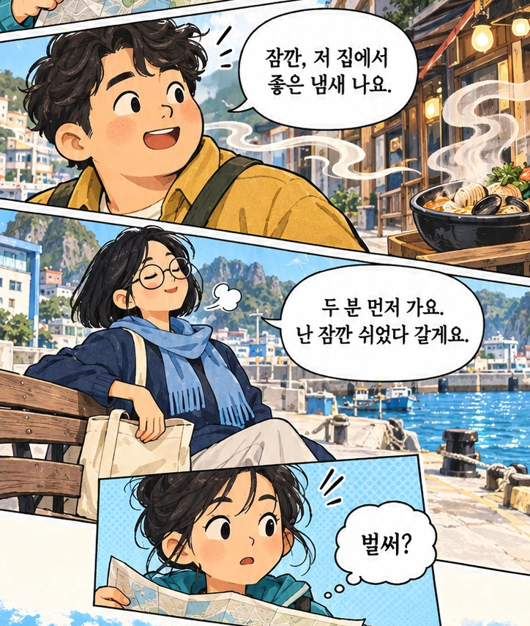
같은 배, 다른 여행
같은 배를 타고 와도
가고 싶은 곳은
전부 다릅니다.
전망대를 향하는 하린,
맛집이 궁금한 영호,
잠깐 쉬어 가고 싶은 수진.
울릉마블
02
Notes:
항구에 도착하자 하린은 전망대를 가리킵니다. 영호는 식당에서 나는 냄새에 발을 멈추고, 수진은 잠깐 쉬기로 합니다. 같은 배를 타고 와도 하고 싶은 일은 다릅니다. 울릉마블에서는 여덟 여행자 중 한 사람을 골라 그 사람의 여행을 떠납니다.
자료: 기존 캐릭터 0, 2, 3을 바탕으로 만든 제품 소개 만화
prologue/harbor-webtoon.webp

Slide 3
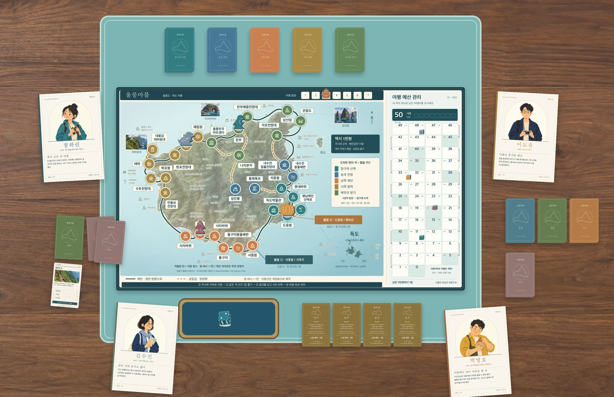
내가 고른 여행이 점수가 됩니다
여덟 여행자 중
한 사람으로 떠납니다
가고 싶은 곳에 멈추고,
그곳에서 만난 선택에 답합니다.
풍경과 체험, 미식을 모으며
내 여행 목표를 완성하세요.
모두 7라운드를 마치면,
가장 높은 점수를 얻은 여행자가 승리합니다.
울릉마블
03
Notes:
각자 여행자 한 명을 골라 섬을 돌아다닙니다. 목적지에서 만난 두 가지 선택 중 하나를 고르면 풍경, 체험, 미식이 내 여행 기록으로 쌓입니다. 개인 목표와 여행 코스를 완성해 점수를 더하고, 모두 일곱 라운드를 마치면 가장 높은 점수를 얻은 여행자가 승리합니다.
자료: https://dullg-landing-one.vercel.app/games/ulleung-marble
테이블 구성: promo/table-spread.webp
규칙: engine.mjs scores(), endTurn()

Slide 4



여행자를 고르면, 가고 싶은 곳도 달라집니다
정하린
김수진
박영호
첫 직장을 앞둔 여행자
휴가를 얻은 간호사
동네 빵집 사장
이번에는 내가 정한 길로
무리하지 않고 오래 걷기
섬에서 맛본 것을 기억하기
네 권역 이상을 방문하고
내 코스 세 곳을 찾아갑니다.
코스를 완성하면서도
피로를 적게 남기고 싶습니다.
미식 여섯 장을 모으되
돌아갈 예산도 남겨 둡니다.
울릉마블
04
Notes:
정하린은 처음으로 자기 손으로 여행 일정을 정합니다. 김수진은 쉬는 시간을 지키면서 산과 분지를 보고 싶어 합니다. 빵집을 운영하는 박영호는 울릉도의 맛이 궁금하지만 돌아갈 예산도 남기고 싶습니다. 여덟 여행자의 사연과 목표가 달라, 다음 판에 다른 인물을 고르면 가고 싶은 곳도 달라집니다.
자료: data.json characters 0, 2, 3
character-courses.mjs
기존 캐릭터 원화: assets/v07/portraits/

Slide 5
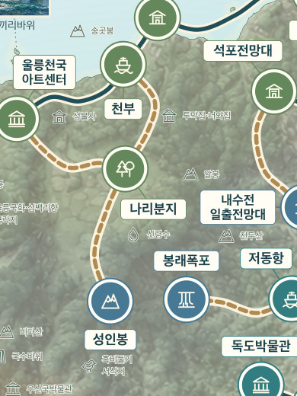
주사위는 거리를, 나는 목적지를 고릅니다
주사위가 2라면
나리분지에서 멈출까,
성인봉까지 올라갈까?
천부 · 나리분지 · 성인봉
천부에서 출발하는 두 칸 이동 예시.
연결된 길을 따라, 주사위 눈 이내에서 멈춥니다.
울릉마블
05
Notes:
천부에서 주사위 2가 나오면 나리분지까지 한 칸, 성인봉까지 두 칸을 갈 수 있습니다. 나리분지가 내 코스라면 한 칸만 가서 멈춰도 됩니다. 성인봉에 들를 이유가 있다면 한 칸을 더 갑니다. 주사위가 정하는 것은 갈 수 있는 거리이고, 목적지는 내가 고릅니다.
자료: data.json geography.edges 및 nodes
engine.mjs destinations()
지도 원본 board-map.svg의 천부–나리분지–성인봉 구간

Slide 6
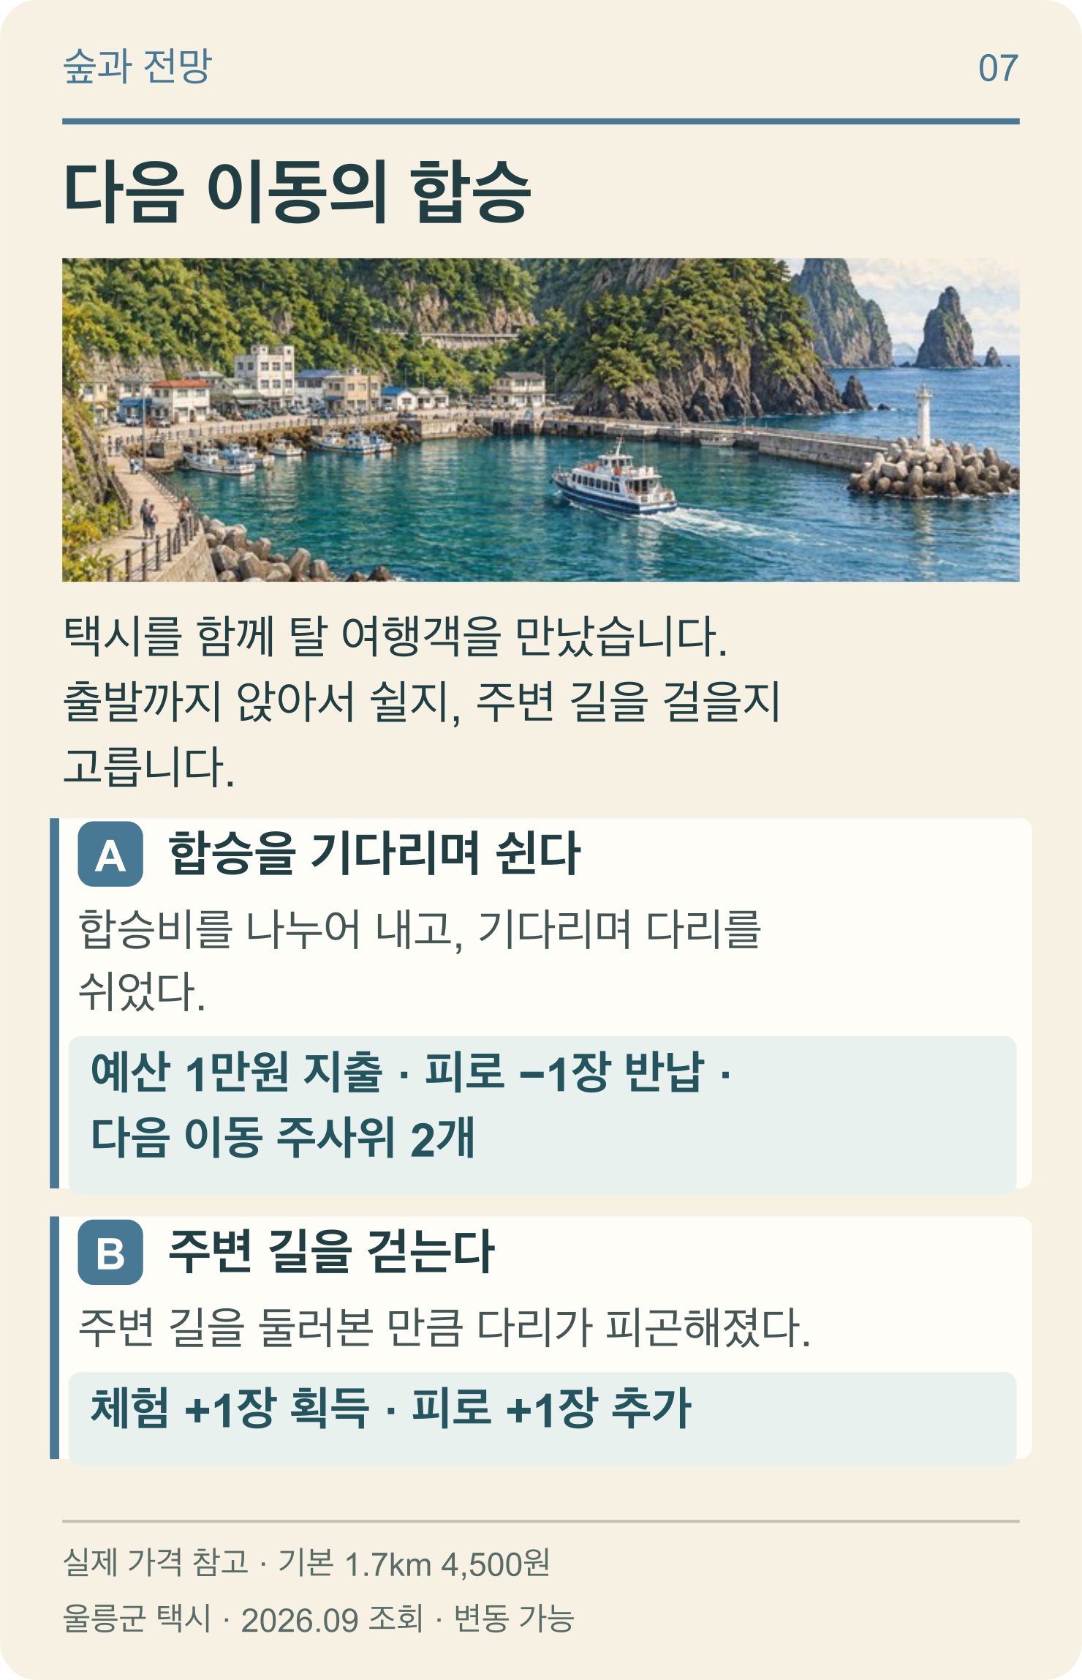
쉬고 갈까, 하나 더 해볼까
피로 1장이 있는 중반 차례라면
A 합승을 기다리며 쉰다
1만원을 쓰고 피로 1장을 덜어 냅니다.
다음 이동에는 주사위 2개를 굴립니다.
B 주변 길을 걷는다
체험 1장을 얻습니다.
대신 피로도 1장 늘어납니다.
“지금 내 여행에 더 필요한 건 무엇일까?”
울릉마블
06
Notes:
피로가 한 장 있고 예산이 남아 있다면 어떤 선택을 할까요? 합승을 기다리며 쉬면 1만원을 쓰고 피로를 줄이며, 다음 이동에 주사위 두 개를 씁니다. 주변 길을 걸으면 체험 한 장을 얻는 대신 피로가 늘어납니다. 같은 카드라도 지금 필요한 것이 휴식인지 체험인지에 따라 답이 달라집니다.
자료: data.json encounters blue-07
선택 A: cost 1, fatigue -1, bonus die / 선택 B: activity 1, fatigue 1
예외: 피로 0 또는 마지막 라운드 효과 대체는 규칙서 참고

Slide 7
내 목표를 쫓다가 옆 사람을 보게 됩니다
미식 한 장으로 뒤집히는 달인 경쟁
미식 달인 점수 예시 | 나 | 옆 사람
각각 미식 5장 | 공동 달인 4점 | 공동 달인 4점
나만 6장이 되면 | 단독 달인 8점 | 달인 점수 0점
종류별 단독 달인
풍경 3점 체험 5점 미식 8점
개인 목표를 마칠지, 한 장을 더 모아 달인을 노릴지 고민합니다.
울릉마블
07
Notes:
나와 옆 사람이 미식을 다섯 장씩 모았고 나머지 여행자는 그보다 적다면, 두 사람 모두 공동 달인으로 4점씩 받습니다. 내가 한 장을 더 모으면 단독 달인 8점을 받고 옆 사람은 달인 점수를 받지 못합니다. 내 코스를 완성할지, 한 장을 더 모아 앞설지 고민하는 동안 서로의 여행 기록을 살피게 됩니다.
자료: engine.mjs LEADER_POINTS, TIED_LEADER_POINTS, scores()
가상 비교 예시. 다른 점수 항목은 제외하고 미식 달인 보너스만 표시

Slide 8
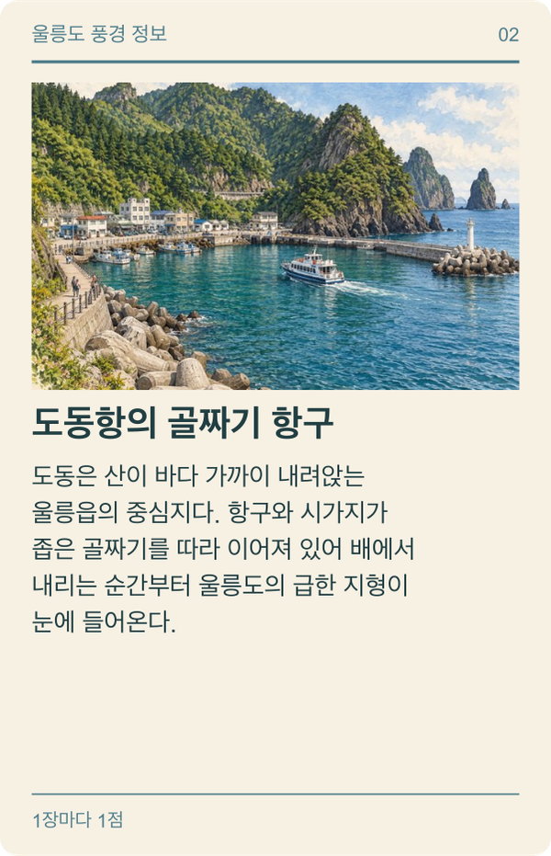
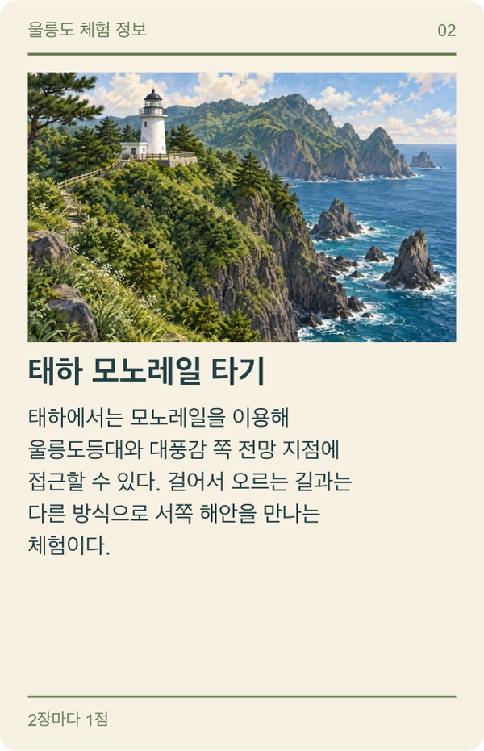
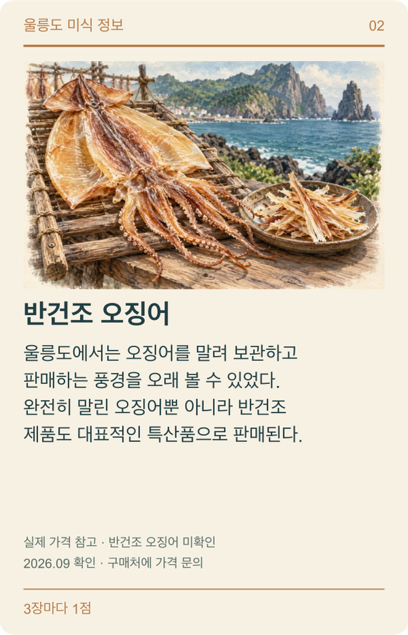
여행 기록 속에서 울릉도를 만납니다
풍경
체험
미식
울릉마블
08
Notes:
풍경, 체험, 미식 카드에는 울릉도의 실제 장소와 음식 이야기가 담겨 있습니다. 도동항의 골짜기 항구, 태하 모노레일, 반건조 오징어가 내가 모은 여행 기록이 됩니다. 카드를 모으다 보면 다음 여행에서 찾아가고 싶은 곳도 생깁니다.
자료: 실제 구성품 scenery-2, activity-2, food-2 원본
promo/scenery-front.png, activity-front.png, food-front.png

Slide 9
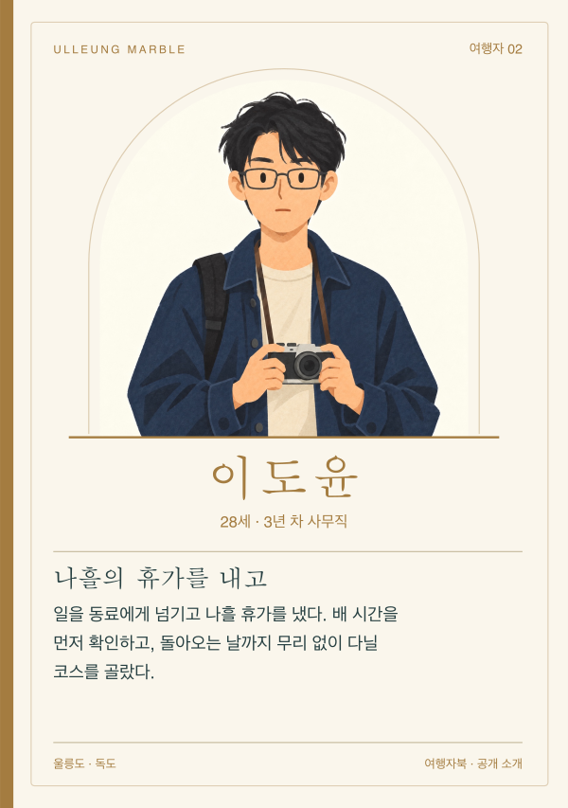
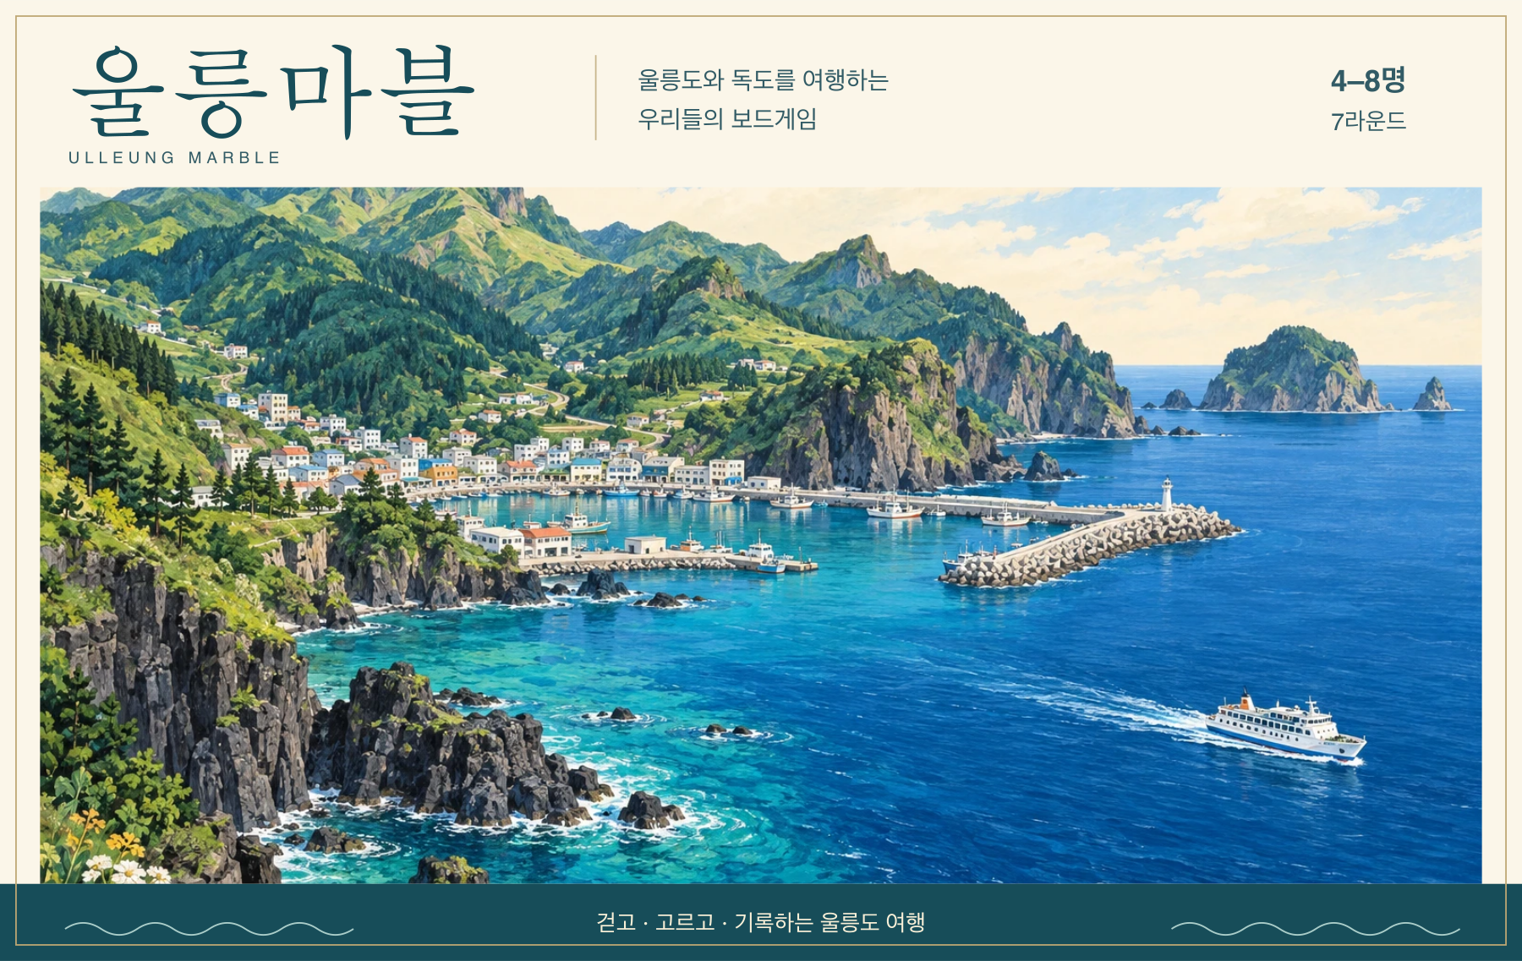







한 상자에 담은 울릉도 여행
보드 1개 · 카드 233장 · 여행자북 8권 · 규칙서 1권
미플 8개 · 예산 큐브 8개 · 주사위 2개 · 라운드 말 · 연필
울릉마블
09
Notes:
지도판을 가운데 펼치고 내 앞에 여행자북과 코스 카드를 놓습니다. 미플로 내 위치를, 예산 큐브로 남은 여행비를 표시합니다. 조우 카드를 서로 읽어 주고, 선택으로 얻은 카드는 종류별로 모아 둡니다. 상자에는 지도판과 카드 233장, 여행자북 여덟 권, 규칙서와 플레이에 쓰는 말들이 들어갑니다.
자료: 제품 구성 데이터 및 랜딩 구성품 목록
실물 규격: 카드 58×90mm / B6 128×182mm 8쪽
기존 디자인 렌더 이미지, 양산 실물 사진 아님

Slide 10
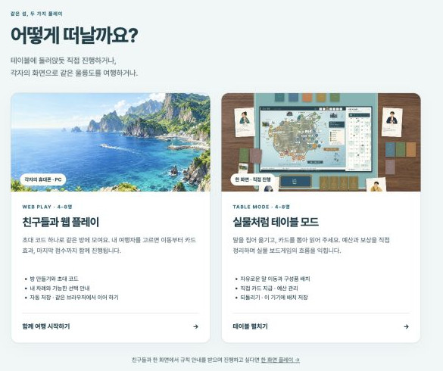
테이블에서도, 각자의 화면에서도
테이블 모드
말과 카드를 직접 옮기며
실제 보드게임처럼 진행합니다.
온라인 모드
각자 휴대폰·PC로 같은 방에 접속합니다.
이동과 효과, 점수는 게임이 처리합니다.
두 가지 플레이 방식 열기 ↗
울릉마블
10
Notes:
테이블 모드에서는 말을 옮기고 카드를 뽑으며 실물처럼 구성품을 직접 다룹니다. 온라인 모드에서는 각자 휴대폰이나 PC로 같은 방에 접속합니다. 초대 코드로 모이면 이동과 카드 효과, 점수 계산을 게임이 처리하므로 각자의 목적지와 선택에 집중할 수 있습니다.
자료: https://dullg-landing-one.vercel.app/ulleung-marble/tabletop/v07/start.html
web/dist/tabletop/v07/start.html
표시 화면: 운영 사이트 캡처

Slide 11
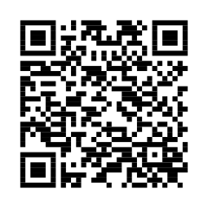
이번 모임은,
울릉도로 떠나볼까요?
가고 싶은 곳을 고르고,
내 앞에 한 번의 여행을 남깁니다.
한 차례 먼저 해보기 ↗
60초 소개 영상 보기 ↗
울릉마블
11
Notes:
한 곳을 더 둘러볼지, 항구로 돌아갈지. 울릉마블에서는 일곱 라운드 동안 내가 고른 길과 선택이 한 번의 여행이 됩니다. QR 코드나 링크에서 한 차례를 직접 체험할 수 있습니다.
자료: https://dullg-landing-one.vercel.app/games/ulleung-marble#try
https://dullg-landing-one.vercel.app/games/ulleung-marble#film
QR 연결: https://dullg-landing-one.vercel.app/games/ulleung-marble

